Slide 1
সবাইকে স্বাগতম

Slide 2
পরিচিতি
প্রতিভা রানী
সহকারী শিক্ষক
মৌখাড়া সরকারি প্রাথমিক বিদ্যালয়
বড়াইগ্রাম, নাটোর।

Slide 3
শিখনফল
১০.১.২ চিকিৎসা ক্ষেত্রে প্রযুক্তির ব্যবহার বলতে পারবে।
১০.১.৩ বিনোদনে প্রযুক্তির ব্যবহার বলতে পারবে।

Slide 4
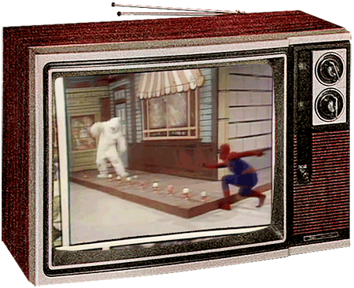
তোমরা কী দেখতে পাচ্ছো?

Slide 5
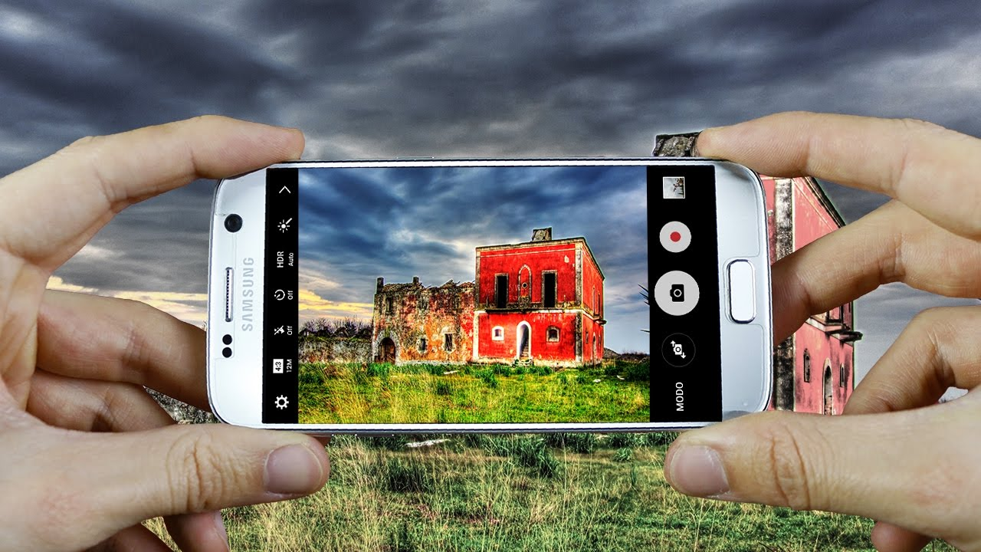
বিনোদনে প্রযুক্তি ও চিকিৎসায় প্রযুক্তি

Slide 6
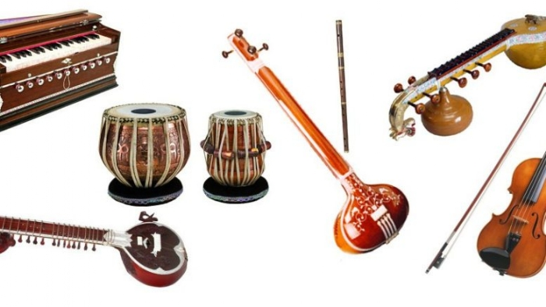
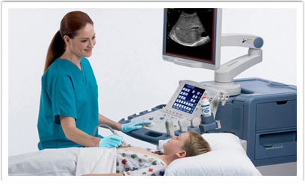
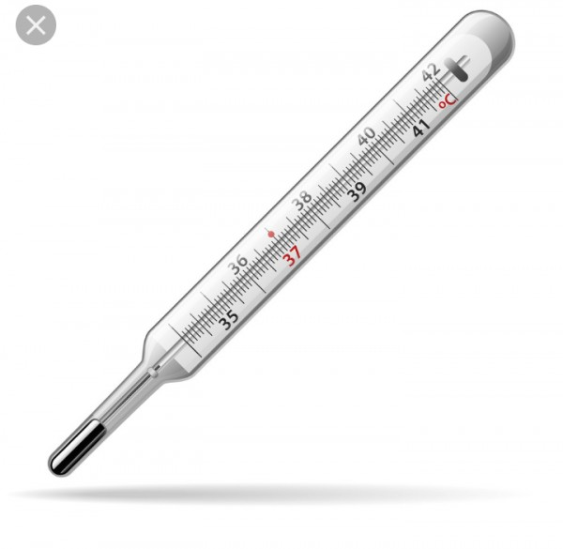
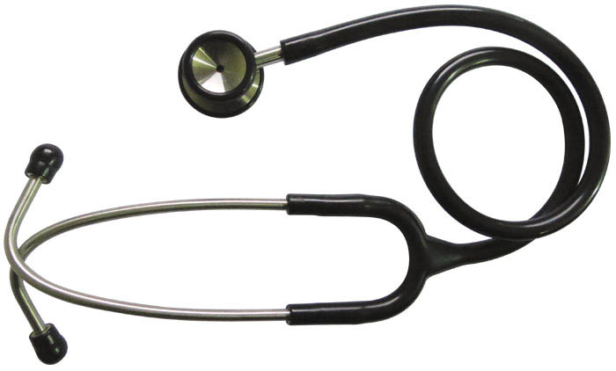
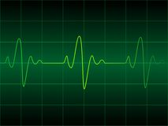
ছবিগুলো লক্ষ্য কর
এগুলো আমরা বিনোদনে ব্যবহার করি ।
এগুলো আমরা চিকিৎসায় ব্যবহার করি ।

Slide 7
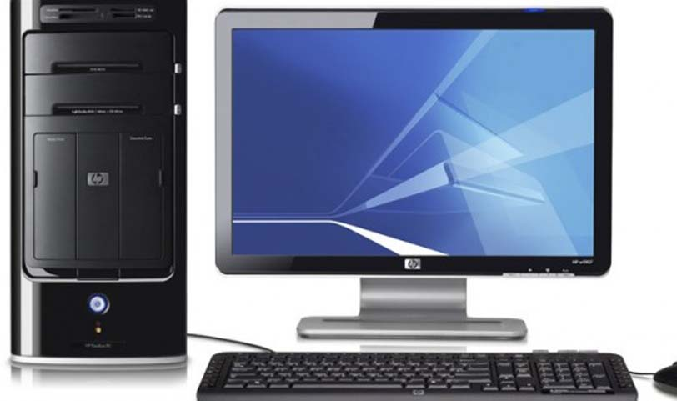
লক্ষ কর
কম্পিউটারের সাহায্যে বিভিন্ন ধরনের খেলা,সিনেমা বা নাটক দেখা এবং গান শোনা যায়।
বিনোদন প্রযুক্তির মধ্যে কম্পিউটার অন্যতম ।

Slide 8
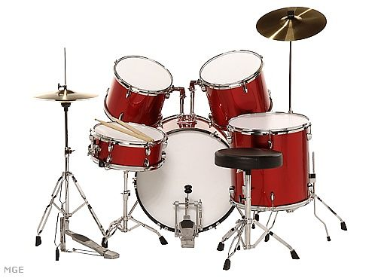
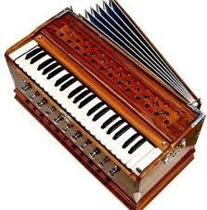
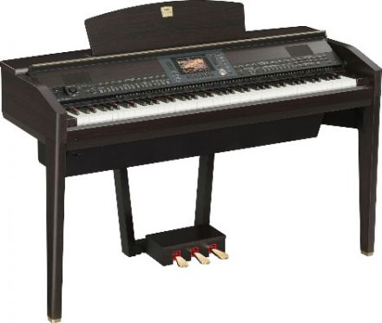
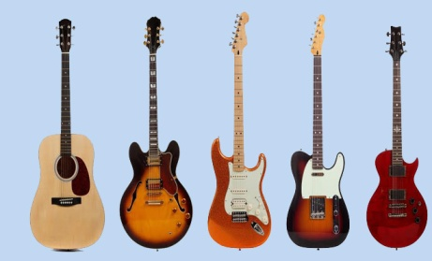
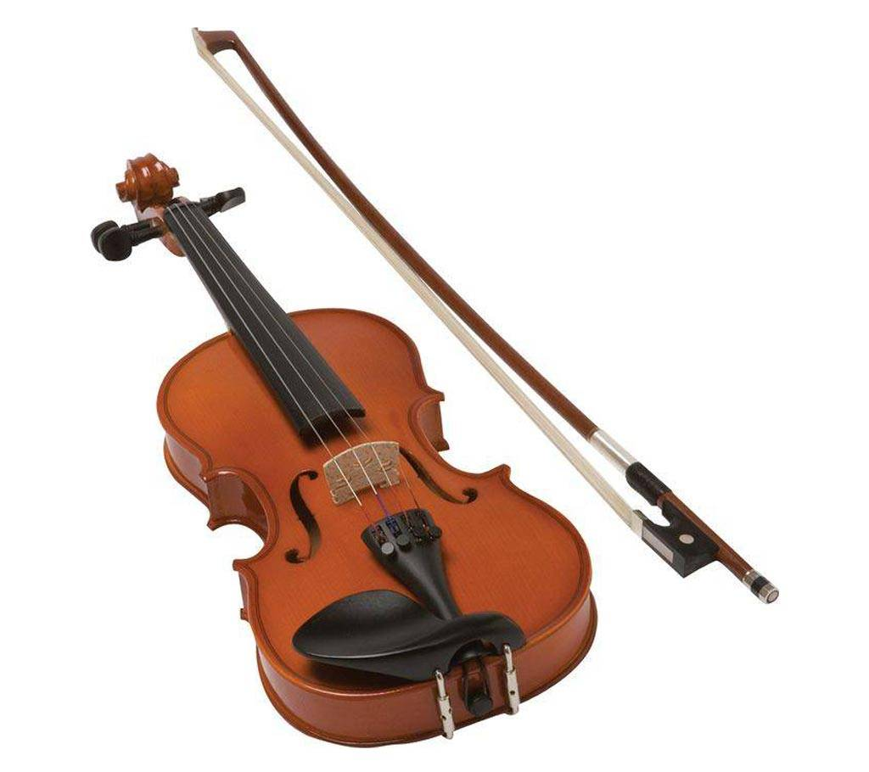
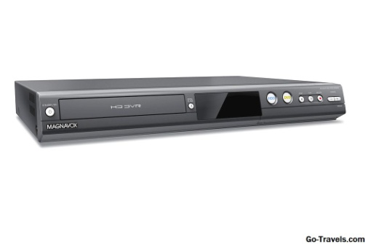
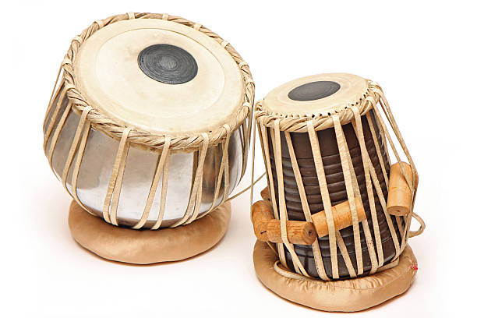
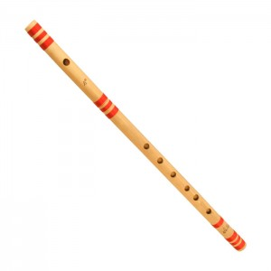
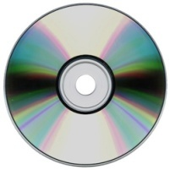
নিচের ছবিগুলো লক্ষ কর
ড্রামস
হারমোনিয়াম
পিয়ানো
গিটার
তবলা
বাঁশি
সিডি ও ডিভিডি প্লেয়ার
বেহালা
এগুলো বিনোদনে ব্যবহৃত বিভিন্ন প্রযুক্তি।

Slide 9
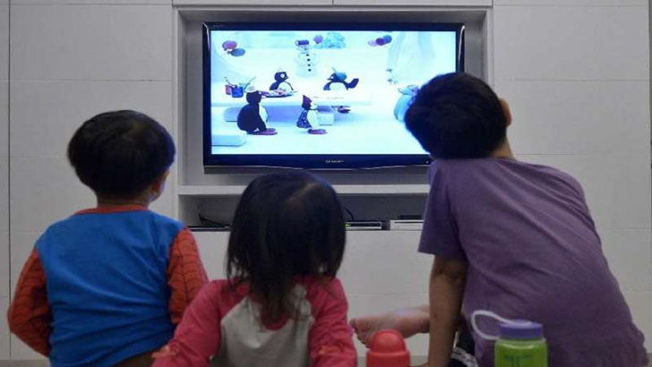
একক কাজ
বিনোদন প্রযুক্তির যেকোন ২ টির নাম লেখ।

Slide 10
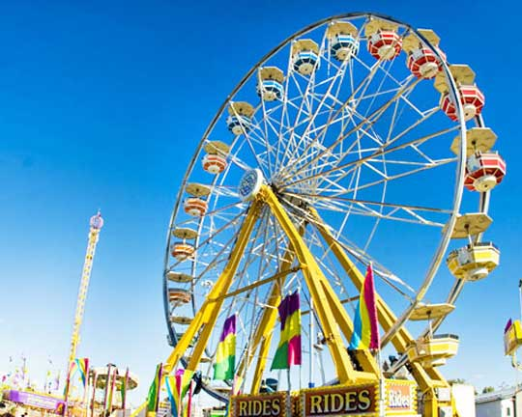
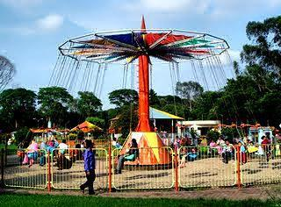
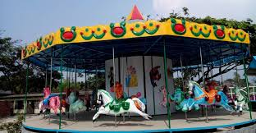
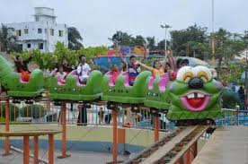
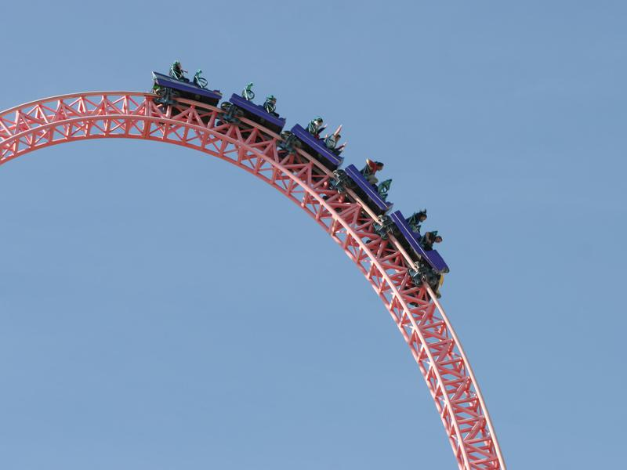
নিচের ছবিগুলো লক্ষ কর
নাগরদোলা
রোলার কোস্টার
এসব রাইড আমরা বিভিন্ন বিনোদন কেন্দ্রে বা শিশুপার্কে ব্যবহার করি।

Slide 11
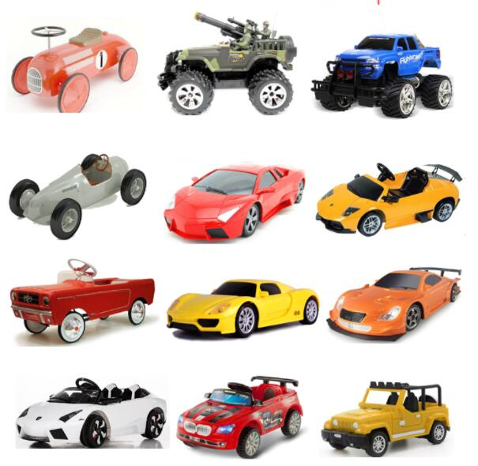
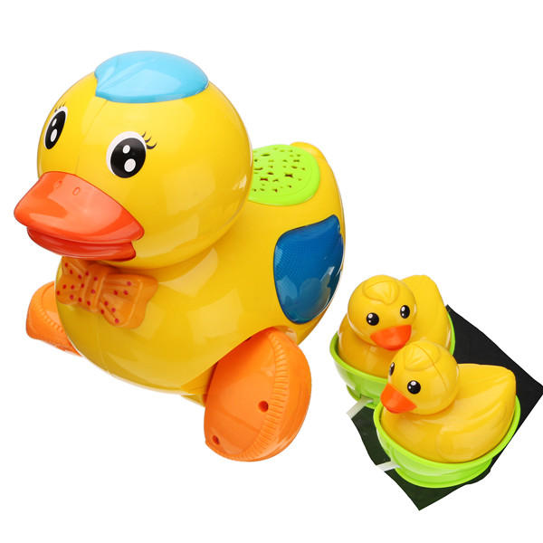
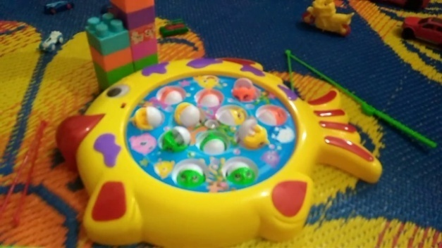
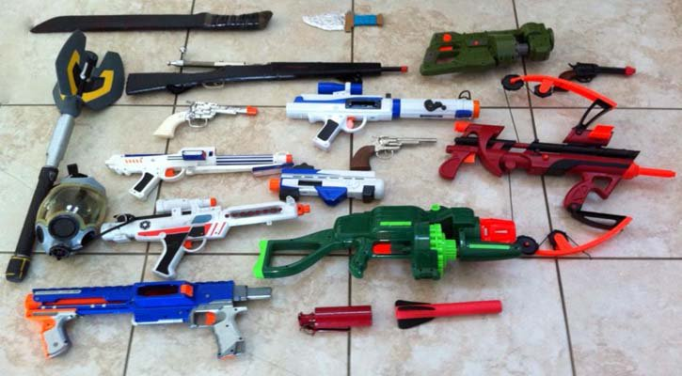
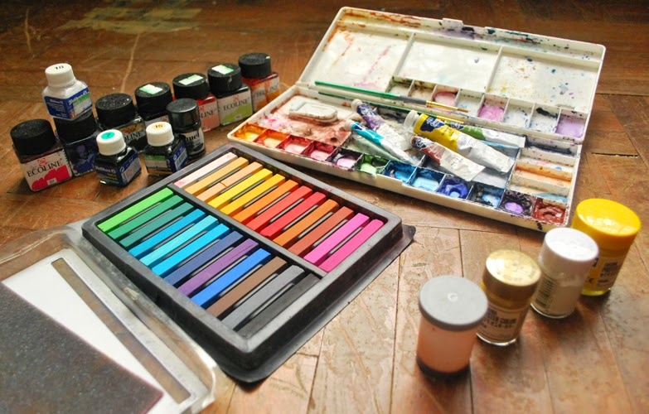
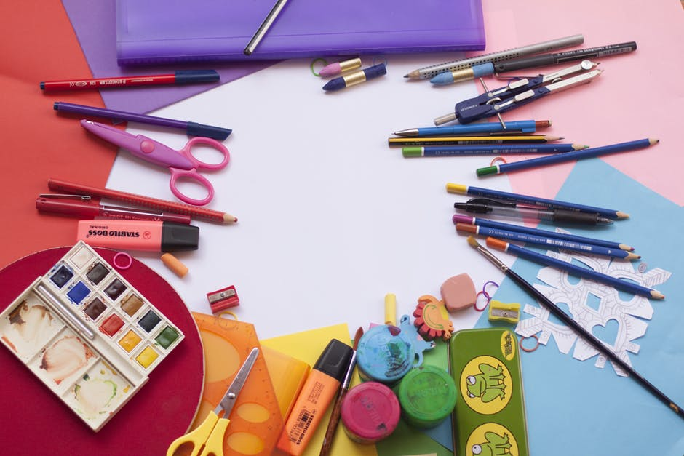
নিচের ছবিগুলো লক্ষ কর
শিশুদের খেলনা
ছবি আঁকার উপকরণ
শিশুদের খেলনা ও ছবি আঁকার উপকরণ বিনোদন প্রযুক্তি হিসেবে ব্যবহৃত হয়।

Slide 12
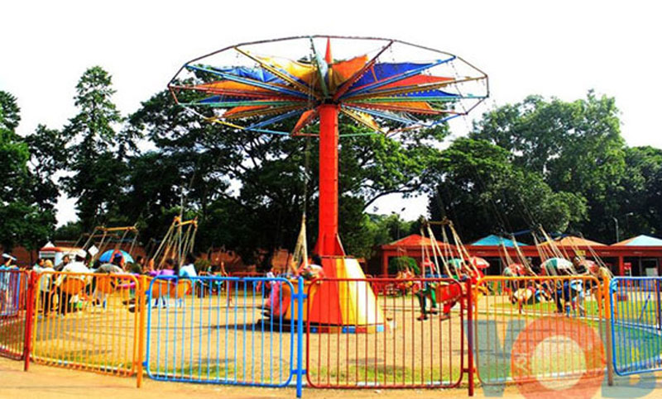
জোড়ায় কাজ
বিনোদন প্রযুক্তির যেকোন ১ টির ব্যবহার লেখ।

Slide 13
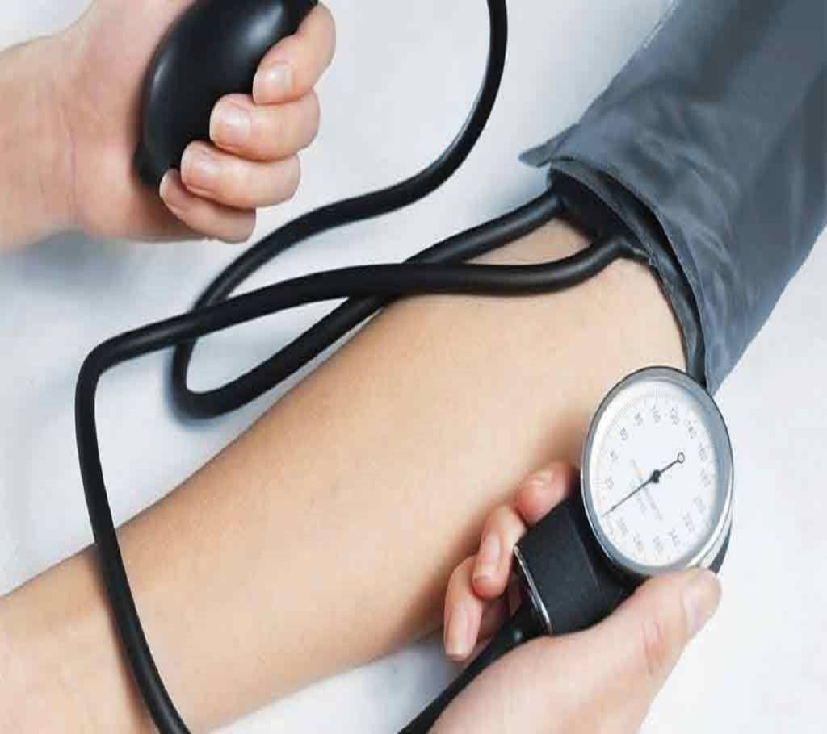
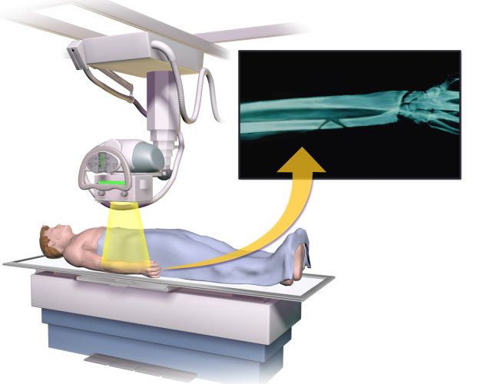
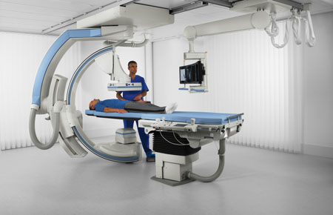
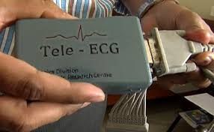
নিচের ছবিগুলো লক্ষ্য কর
রক্তচাপ মাপার যন্ত্র
থার্মোমিটার
স্টেথোস্কোপ
কম্পিউটার টমোগ্রাফি
আল্ট্রাসনোগ্রাফি
ইলেকট্রো-কার্ডিওগ্রাম
এক্স-রে মেশিন
এসব প্রযুক্তি আমরা চিকিৎসা ক্ষেত্রে ব্যবহার করি।

Slide 14
চিকিৎসা প্রযুক্তির কিছু ব্যবহার
থার্মোমিটার
স্টেথোস্কোপ
রক্তচাপ মাপার যন্ত্র
এক্স-রে মেশিন
কম্পিউটার টমোগ্রাফি
আল্ট্রাসনোগ্রাফি
চিকিৎসা প্রযুক্তির অগ্রগতি সারাবিশ্বে মানুষের স্বাস্থ্য সুরক্ষায় গুরুত্বপূর্ণ ভূমিকা পালন করছে।
এগুলো সাধারণ চিকিৎসা যন্ত্রপাতি
শরীরের ভিতরের অঙ্গসমূহ পরীক্ষা করতে প্রযুক্তিগুলো ব্যবহার করা হয়।

Slide 15
দলীয় কাজ
নিচের ছক অনুযায়ী প্রযুক্তির তালিকা তৈরি কর ।
ব্যবহারের ক্ষেত্র | ব্যবহৃত প্রযুক্তি
বিনোদন
চিকিৎসা

Slide 16
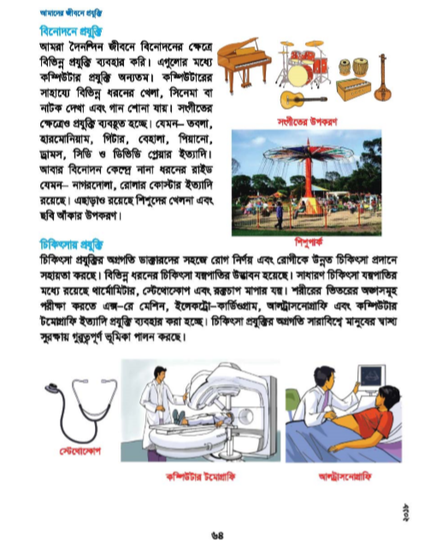
পাঠ্য বইয়ের ৬৪ পৃষ্ঠা বের কর

Slide 17
মূল্যায়ন
১। বিনোদন প্রযুক্তির মধ্যে অন্যতম কোনটি?
২। ২ টি বিনোদন প্রযুক্তির নাম বল।
৩। ২ টি চিকিৎসা প্রযুক্তির নাম বল ।

Slide 18
মূল্যায়ন
শূন্যস্থান পূরণ কর-
কম্পিউটার
১। বিনোদন প্রযুক্তির মধ্যে অন্যতম -------------।
বিনোদন
২। পিয়ানো একটি ------------- প্রযুক্তি ।
চিকিৎসা
৩। --------- প্রযুক্তির উন্নয়নের ফলে ডাক্তার সহজে রোগ নির্ণয় করতে পারছেন।
চিকিৎসা
৪। আল্ট্রাসনোগ্রাফি ব্যবহার করা হয় ------------ক্ষেত্রে।

Slide 19
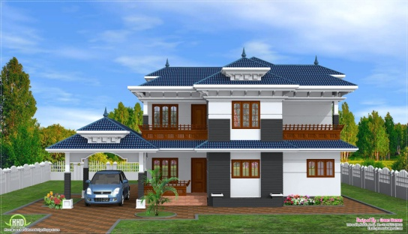
বাড়ির কাজ
বিনোদনে ব্যবহৃত প্রযুক্তি সম্পর্কে ৫ টি বাক্য লিখে আনবে।

Slide 20
অনেক অনেক ধন্যবাদ

